Slide 1
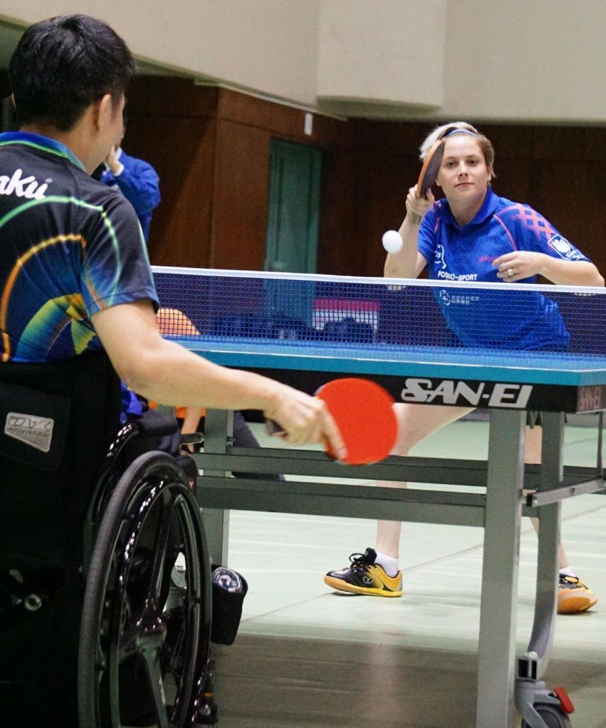
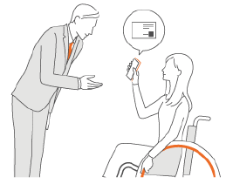
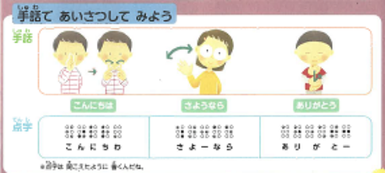
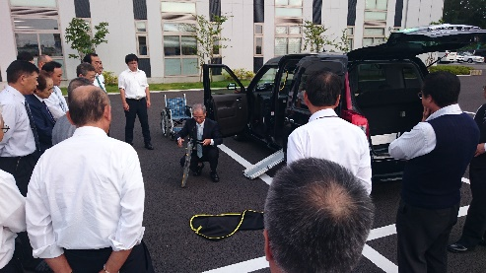
ユニバーサルデザイン2020行動計画の施策の改善状況(主要項目)について【概要】
資料１－１
令和元年１０月 内閣官房オリパラ事務局
＜大会を契機に共生社会を実現し、レガシーとして後世に引き継ぐ＞
・「共生社会ホストタウン」により、パラリンピック交流を契機とした共生社会の取組の輪を広げる。
・特に、他のモデルとなる自治体を「先導的共生社会ホストタウン」とする認定制度を本年５月創設。
・共生社会ホストタウンの取組が 東京大会のレガシーになるよう、バリアフリー法のマスタープラン・
基本構想制度における心のバリアフリーの取組の強化を検討中。
１．共生社会ホストタウンのﾚｶﾞｼｰ化
江戸川区に来訪したオランダパラ卓球選手
２．ホテル・飲食店のバリアフリー化
＜障害者やﾊﾟﾗﾘﾝﾋﾟｱﾝが宿泊や飲食を満喫できる環境を整備＞
・宿泊施設や施設内飲食店のバリアフリー改修を補助金で支援。
・宿泊施設のバリアフリー対応状況を観光庁HP等で発信予定。
・関係者による「実行推進会議」を立ち上げ、おもてなしを行うムーブメントを形成。
・一定規模以上のホテル又は旅館の建築等を行う場合、当該建築等を行う客室総数の１％以上のバリアフリー客室の整備を義務化（既存客室は補助金で支援）。東京都は、一般客室についても一定水準のバリアフリー化を義務化。
３．障害者割引の利用者利便向上
＜スマホやネットによる障害者割引の活用を目指し基盤を整備＞
・ 本年７月、一部交通事業者が障害者手帳に代わるスマートフォンによる電子的な本人確認手続を導入。
・公共交通機関においてマイナンバーカードを活用した電子的な確認手続が可能となるよう技術基準を来年に策定予定。
・昨年10月から航空会社において、障害者割引
対象に精神障害者を加えるよう、順次拡大。
未導入交通事業者に対して導入を要請。
６．ユニバーサルデザインタクシー改善
５．心のバリアフリーの拡大・向上
＜車椅子の乗りやすいタクシーの普及で誰にでも移動しやすい都市へ＞
・ユニバーサルデザインタクシーの多くを占める車種を改良し、車椅子の乗降時間を約3～4分に短縮。既販車も概ね改修済。スロープの耐荷重を300kgにする技術的検討。
・国が車体補助を行う場合に、実車を用いた研修を義務化。
・ニーズに応じた円滑な配車を目指し、UDタクシーや福祉車両の配車体制の実証実験を予定。
・UDタクシーの
普及を加速し、
大会までに、
東京23区内の
25％とする。
４．ﾊﾞﾘｱﾌﾘｰﾏｯﾌﾟ等の整備・充実
＜全ての子供たちに心のバリアフリーを指導、公務員への研修を皮切りに全国へ＞
・国家公務員向け研修において「障害の社会モデル」の理解を徹底するため、有識者の講義を取り入れるとともに、より効果的な研修の在り方を検証。新たに地方公務員向け研修も実施。
・来年度より小学校において使用される新学習指導要領を踏まえた教科書について、採択を実施。
・大学において、障害のある学生の修学についての先進的取組を他大学に展開。さらに、障害のある学生の就労支援を含むサポート強化を検討。
＜交通機関・情報のバリアフリーによりアクセシブルな都市を目指す＞
・バリアフリー整備ガイドラインを改訂し、鉄道駅のホームと車両の段差・隙間の目安等を明確化。
・首都圏の主要駅から単独乗降しやすくなるようプラットホームを順次整備。
・単独乗降情報をマップ化し、年内の情報提供開始を目指す。
・手話、文字による意思疎通を可能とする、「公共インフラとしての電話リレーサービス」の実現に向けて、関係者による会議体を設置して検討中。
(出典：日本文教出版
「わたしとせいかつ 下」
135Pより）

